Slide 1



ATURAN RANTAI,
TURUNAN TINGKAT TINGGI, DAN TURUNAN IMPLISIT
mulai

Slide 2



Aturan Rantai
Turunan Tingkat Tinggi
Turunan Implisit

Slide 3


ATURAN RANTAI
Pendahuluan
Diferensiasi Fungsi Komposit
Penerapan Aturan Rantai

Slide 4


ATURAN RANTAI
Dimisalkan mencari turunan dari $F\left(x\right)={(2x}^{2}−4x+1)^{60}$, turunan tersebut dapat dicari hasilnya, tetapi pertama kali yang harus dilakukan adalah harus memperkalikan 60 faktor kuadrat ${2x}^{2}−4x+1$ dan kemudian mendiferensiasikan polinomial yang dihasilan.
Misal percobaan dengan mencari turunan $G\left(x\right)=\sin{3x}$
Dalam pencarian, mungkin dapat menggunakan beberapa identitas trigonometri untuk mereduksikannya menjadi sesuatu yang tergantung kepada $\sin{x}$ serta $\cos{x}$ dan kemudian menggunakan aturan-aturan dalam pencarian turunan yang telah ada.

Slide 5
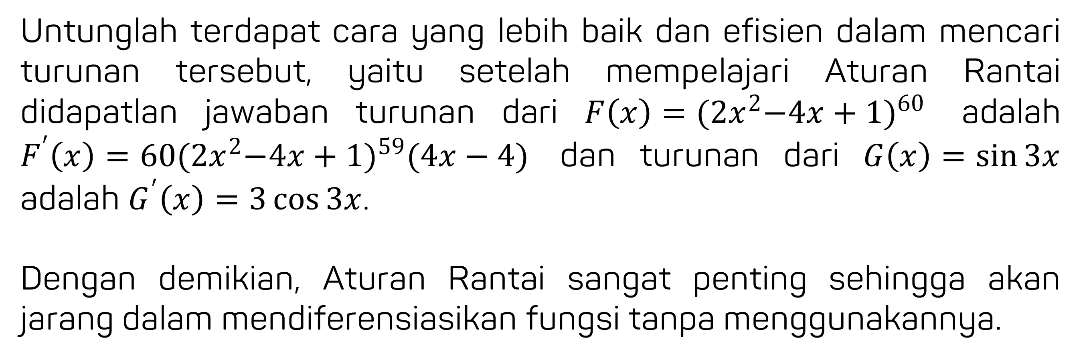
ATURAN RANTAI
Untunglah terdapat cara yang lebih baik dan efisien dalam mencari turunan tersebut, yaitu setelah mempelajari Aturan Rantai didapatlan jawaban turunan dari $F\left(x\right)={(2x}^{2}−4x+1)^{60}$ adalah $F^{′}\left(x\right)=60{(2x}^{2}−4x+1)^{59}(4x−4)$ dan turunan dari $G\left(x\right)=\sin{3x}$ adalah $G^{′}\left(x\right)=3\cos{3x}$.
Dengan demikian, Aturan Rantai sangat penting sehingga akan jarang dalam mendiferensiasikan fungsi tanpa menggunakannya.

Slide 6

Diferensiasi Fungsi Komposit
1
Dimisalkan sebuah contoh jika Nina dapat berlari dua kali lebih cepat daripada Dian, dan Dian dapat berlari tiga kali lebih cepat daripada Andi, maka Nina dapat berlari $2 x 3=6$ kali lebih cepat daripada Andi.
Meninjau fungsi komposit $y=f(g\left(x\right))$. Jika dimisalkan $u=g(x)$, maka didapatkan $f$ sebagai fungsi $u$. Misalkan $f(u)$ berubah dua kali kecepatan $u$, dan $u=g(x)$ berubah tiga kali kecepatan $x$. Seberapa cepat perubahan dari $y= ?$. Pernyataan $y=f(u)$” berubah dua kali kecepatan $u$” dan “$u=g(x)$ berubah tiga kali kecepatan $x$”, dapat dinyatakan sebagai berikut:
$\frac{dy}{du}=2$ dan $\frac{du}{dx}=3$

Slide 7
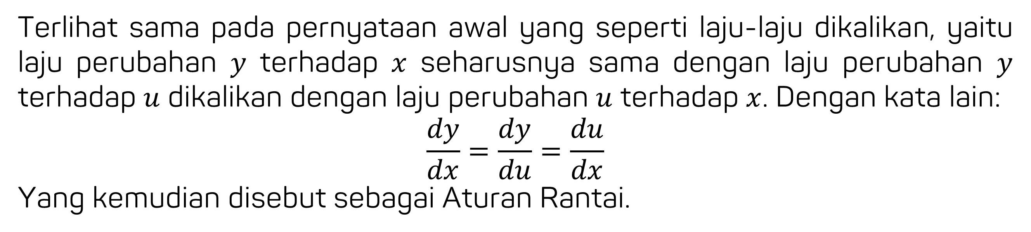
Diferensiasi Fungsi Komposit
1
Terlihat sama pada pernyataan awal yang seperti laju-laju dikalikan, yaitu laju perubahan $y$ terhadap $x$ seharusnya sama dengan laju perubahan $y$ terhadap $u$ dikalikan dengan laju perubahan $u$ terhadap $x$. Dengan kata lain:
$$\frac{dy}{dx}=\frac{dy}{du}=\frac{du}{dx}$$
Yang kemudian disebut sebagai Aturan Rantai.

Slide 8

Diferensiasi Fungsi Komposit
1
Aturan Rantai :
Misalkan $y=f\left(u\right)$ dan $u=g\left(x\right)$. Jika $g$ terdiferensiasikan di $x$ dan $f$ terdiferensiasikan di $u=g\left(x\right)$, maka fungsi komposit $f∘g$, yang didefinisikan oleh ($f∘g)(x)=f(g\left(x\right))$, adalah terdiferensiasikan di $x$ dan
($f∘g)′(x)=f′(g\left(x\right))g′(x)$
Yakni
$$D_{x}\left(f\left(g\left(x\right)\right)\right)=f^{′}\left(g\left(x\right)\right)g′(x)$$
Atau
$$\frac{dy}{dx}=\frac{dy}{du} \frac{du}{dx}$$
(turunan fungsi komposit adalah turunan fungsi sebelah luar dihitung pada fungsi sebelah dalam, dikalikan turunan fungsi sebelah dalam).

Slide 9
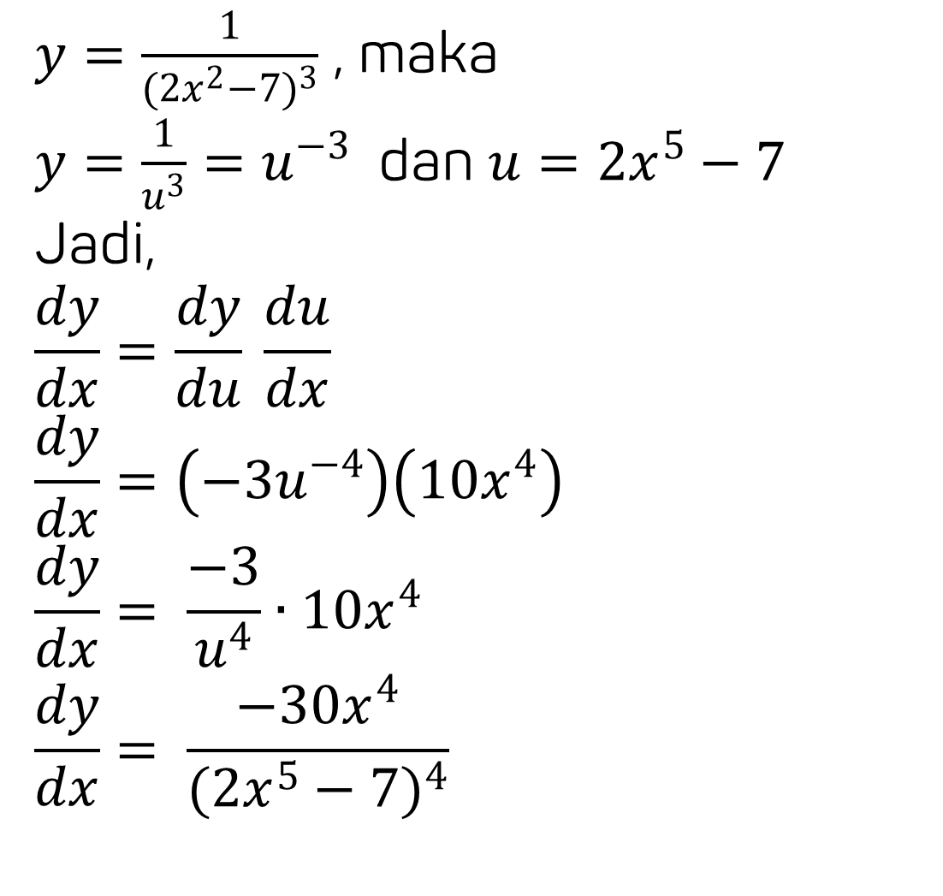

2
Penarapan Aturan Rantai
Contoh
Contoh
Jika $y=({2x}^{2}−4x+{1)}^{60}$, carilah $D_{x}y$
Jika $y=\frac{1}{({2x}^{2}−{7)}^{3}}$ , carilah $\frac{dy}{dx}$
Penyelesaian
Penyelesaian
$y=\frac{1}{({2x}^{2}−{7)}^{3}}$ , maka
$y=\frac{1}{u^{3}}=u^{−3}$ dan $u={2x}^{5}−7$
Jadi,
$$\frac{dy}{dx}=\frac{dy}{du} \frac{du}{dx}$$
$$\frac{dy}{dx}=\left(−3u^{−4}\right)\left(10x^{4}\right)$$
$$\frac{dy}{dx}= \frac{−3}{u^{4}}∙10x^{4}$$
$$\frac{dy}{dx}= \frac{−30x^{4}}{({2x}^{5}−7)^{4}}$$
$y=({2x}^{2}−4x+{1)}^{60}$, maka
$y=u^{60}$ dan $u={2x}^{2}−4x+1$
Fungsi sebelah luar adalah$f\left(u\right)=u^{60}$
dan fungsi sebelah dalam adalah
$u=g(x)={2x}^{2}−4x+1$. Jadi,
$$D_{x}y=D_{x}f(g\left(x\right))$$
$$D_{x}y=f\left(u\right)g(x)$$
$$D_{x}y=(60u^{59})(4x−4)$$
$$D_{x}y=60({2x}^{2}−4x+1)^{59}(4x−4)$$

Slide 10

TURUNAN TINGKAT TINGGI
Pendahuluan
Kecepatan dan Percepatan
Masalah Benda Jatuh

Slide 11

TURUNAN TINGKAT TINGGI
Operasi turunan (diferensiasi) mengambil sebuah fungsi $f$ dan menghasilkan sebuah fungsi baru $f′$. Jika $f′$ didiferensiasikan, maka akan menghasilkan fungsi lain yang dinyatakan oleh $f′′$ (dibaca “$f$ dua aksen”) dan disebut turunan kedua dari $f$. Untuk selanjutnya, $f′′$ dapat didiferensiasikan kembali dan menghasilkan $f′′′$ yang disebut turunan ketiga dari $f$. Turunan keempat dinyatakan $f^{(4)}$, turunan kelima dinyatakan $f^{(5)}$, dan seterusnya.

Slide 12

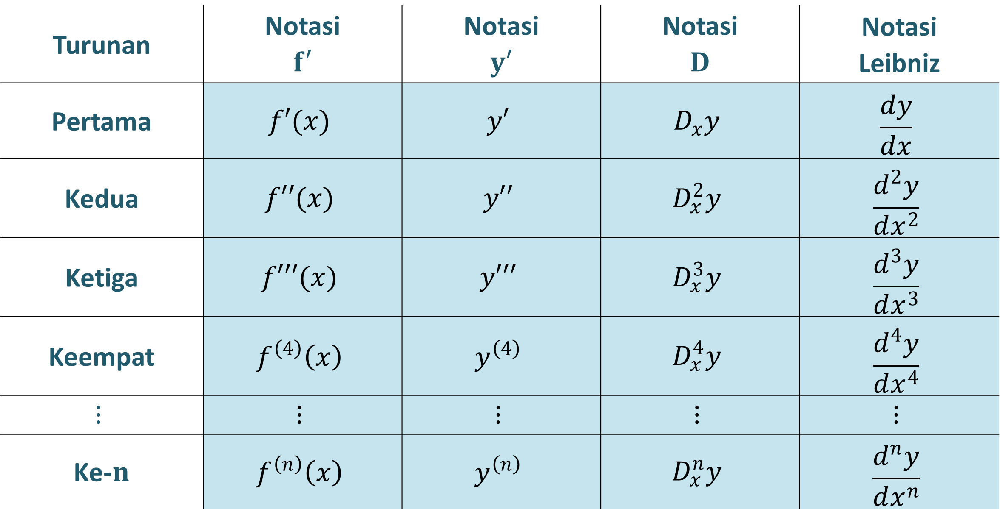
TURUNAN TINGKAT TINGGI
Berikut adalah tabel penulisan turunan dari $x=f(x)$
Turunan | Notasi $$f′$$ | Notasi $$y′$$ | Notasi $$D$$ | Notasi Leibniz
Pertama | $$f′(x)$$ | $$y′$$ | $$D_{x}y$$ | $$\frac{dy}{dx}$$
Kedua | $$f′′(x)$$ | $$y′′$$ | $$D_{x}^{2}y$$ | $$\frac{d^{2}y}{dx^{2}}$$
Ketiga | $$f′′′(x)$$ | $$y′′′$$ | $$D_{x}^{3}y$$ | $$\frac{d^{3}y}{dx^{3}}$$
Keempat | $$f^{\left(4\right)}\left(x\right)$$ | $$y^{\left(4\right)}$$ | $$D_{x}^{4}y$$ | $$\frac{d^{4}y}{dx^{4}}$$
$$⋮$$ | $$⋮$$ | $$⋮$$ | $$⋮$$ | $$⋮$$
Ke-$n$ | $$f^{\left(n\right)}\left(x\right)$$ | $$y^{\left(n\right)}$$ | $$D_{x}^{n}y$$ | $$\frac{d^{n}y}{dx^{n}}$$

Slide 13


Turunan Tingkat Tinggi
Contoh
Contoh
Jika $f\left(x\right)={2x}^{3}−{4x}^{2}+7x−8$,
carilah $f^{\left(4\right)}\left(x\right)$
Jika $y=\sin{2x}$,
carilah $\frac{d^{3}y}{dx^{3}}$ , $\frac{d^{4}y}{dx^{4}}$ , dan $\frac{d^{12}y}{dx^{12}}$
Penyelesaian
Penyelesaian
$$\frac{dy}{dx}=2\cos{2x}$$
$$\frac{d^{2}y}{dx^{2}}={−2}^{2}\sin{2x}$$
$$\frac{d^{3}y}{dx^{3}}={−2}^{3}\cos{2x}$$
$$\frac{d^{4}y}{dx^{4}}=2^{4}\sin{2x}$$
$⋮$
$$\frac{d^{12}y}{dx^{12}}=2^{12}\sin{2x}$$
$f^{′}\left(x\right) ={6x}^{2}−8x+7$
$f^{′′}\left(x\right) =12x−8$
$$f^{′′′}\left(x\right) =12$$
$$f^{\left(4\right)}\left(x\right)=0$$
Karena turunan fungsi nol adalah nol, maka turunan keempat dan semua turunan tingkat yang lebih tinggi (higher-order derivative) dari $f$ akan nol.

Slide 14

Kecepatan dan Percepatan
1
Disajikan sebuah kasus terkait dengan sebuah benda bergerak di sepanjang garis koordinat sehingga posisinya $s$ memenuhi $s={2t}^{2}−12t+8$, dimana $s$ diukur dalam sentimeter dan $t$ dalam detik dengan $t≥0$. Tentukan kecepatan benda ketika $t=1$ dan ketika $t=6$. Kapan kecepatannya $0 ?$ Kapan kecepatannya positif?.
Penyelesaian :
Dengan menggunakan lambang $v(t)$ untuk kecepatan pada saat $t$, maka:
$$v\left(t\right)=\frac{ds}{dt}=4t−12$$
Jadi,
$v\left(1\right)=4\left(1\right)−12=4−12=−8$ sentimeter per detik
$v\left(6\right)=4\left(6\right)−12=24−12=12$ sentimeter per detik
Kecepatan $0$ ketika $4t−12=0$, yaitu ketika $t=3$. Kecepatan positif ketika $4t−12>0$, atau ketika $t>3$.

Slide 15

Kecepatan dan Percepatan
1
Terdapat perbedaan teknis antara kecepatan (velocity) dan laju (speed). Kecepatan mempunyai tanda; mungkin positif atau negatif. Sedangkan laju didefinisikan sebagai nilai mutlak dari kecepatan. Jadi, dalam contoh di atas, laju pada saat $t$ adalah 8 cm/detik. Pengukuran pada kebanyakan kendaraan adalah pengukuran laju dan selalu meberikan nilai taknegatif.
Melihat tampilan dari turunan kedua $\frac{d^{2}s}{dt^{2}}$. Tentu saja, ini hanya turunsn pertama dari kecepatan. Jadi, hanya mengukur laju perubahan kecepatan terhadap waktu, yang mempunyai nama percepatan. Jika percepatan dinyatakan oleh $a$, maka
$$a=\frac{dy}{dt}=\frac{d^{2}s}{dt^{2}}$$
Dari contoh di atas, $s=2t^{2}−12t+8$, jadi
$$v=\frac{ds}{dt}=4t−12$$
$$a=\frac{d^{2}s}{dt^{2}}=4$$
Ini berarti bahwa kecepatan bertambah pada suatu tingkat yang tetap sebesar 4 cm/detik setiap detik yang dituliskan sebagai 4 cm/detik/detik atau 4cm/${detik}^{2}.$

Slide 16

Masalah Benda Jatuh
2
Jika sebuah benda dilempar ke atas (atau ke bawah) dari suatu ketinggian awal $s_{0}$ desimeter dengan kecepatan awal $v_{0}$ desimeter/detik dan jika $s$ adalah tingginya di atas tanah dalam desimeter setelah $t$ detik, maka
$$s=−16t^{2}+v_{0}t+s_{0}$$
Ini mengasumsikan bahwa percobaan berlangsung dekat permukaan laut dan bahwa tekanan udara dapat diabaikan. Kecepatan positif didapatkan ketika benda bergerak ke atas.
Contoh :
Dari puncak sebuah gedung setinggi 160 feet, sebuah bola dilempar ke atas dengan kecepatan awal 64 feet per detik. Selidikilah
Kapan bola mencapai ketinggian maksimum?
Berapa ketinggian maksimumnya?
Kapan bola membentur tanah?
Dengan laju berapa bola membentur tanah?
Berapa percepatannya pada $t=2 ?$

Slide 17
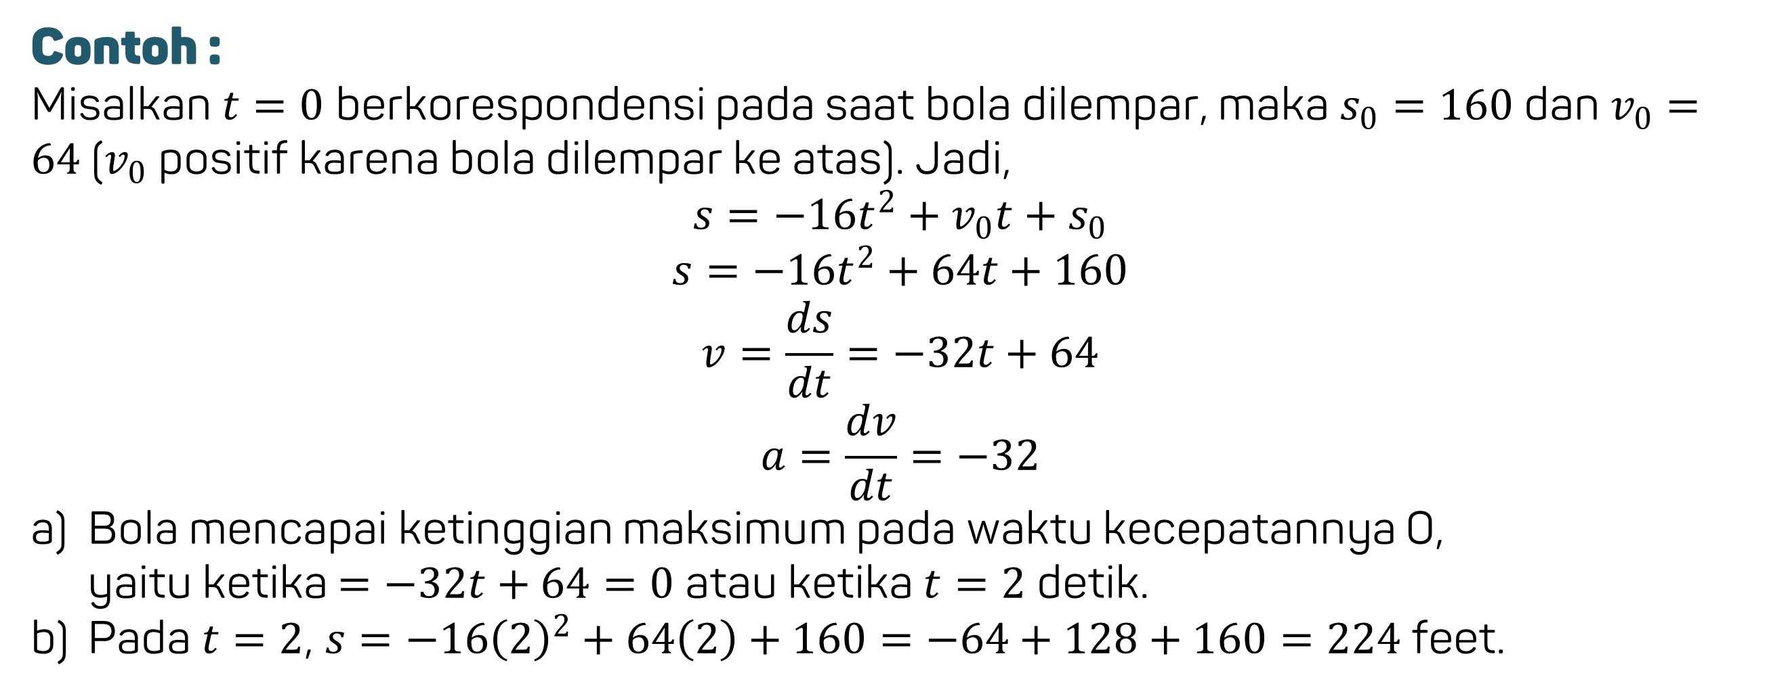
Masalah Benda Jatuh
2
Contoh :
Misalkan $t=0$ berkorespondensi pada saat bola dilempar, maka $s_{0}=160$ dan $v_{0}=64$($v_{0}$ positif karena bola dilempar ke atas). Jadi,
$$s=−16t^{2}+v_{0}t+s_{0}$$
$$s=−16t^{2}+64t+160$$
$$v=\frac{ds}{dt}=−32t+64$$
$$a=\frac{dv}{dt}=−32$$
Bola mencapai ketinggian maksimum pada waktu kecepatannya 0,
yaitu ketika $=−32t+64=0$ atau ketika $t=2$ detik.
Pada $t=2$, $s=−16{\left(2\right)}^{2}+64\left(2\right)+160=−64+128+160=224$ feet.

Slide 18

Masalah Benda Jatuh
2
Bola membentur tanah pada waktu $s=0$, yaitu ketika $−16t^{2}+64t+160=0$. Sehingga diidapat hasil akhir dengan mengoperaiskannya, yaitu $t^{2}−4t−10=0$. Maka, rumus abc menghasilkan
$$t=\frac{4±\sqrt{16+40}}{2}=\frac{4±2\sqrt{14}}{2}=2±\sqrt{14}$$
Hanya jawaban positif yang dapat masuk di akal. Jaid, bola membentur tanah pada $t=2+\sqrt{14}=5,74$ detik.
Pada $t=2+\sqrt{14}$, $v==−32\left(2+\sqrt{14}\right)+64≈−119,73$. Jadi, bola membentur tanah pada laju 119,73 feet per detik.
Percepatan selalu -32 feet per detik per detik. Ini adalah percepatan gravitasi dekat permukaan laut.

Slide 19

TURUNAN IMPLISIT

Slide 20
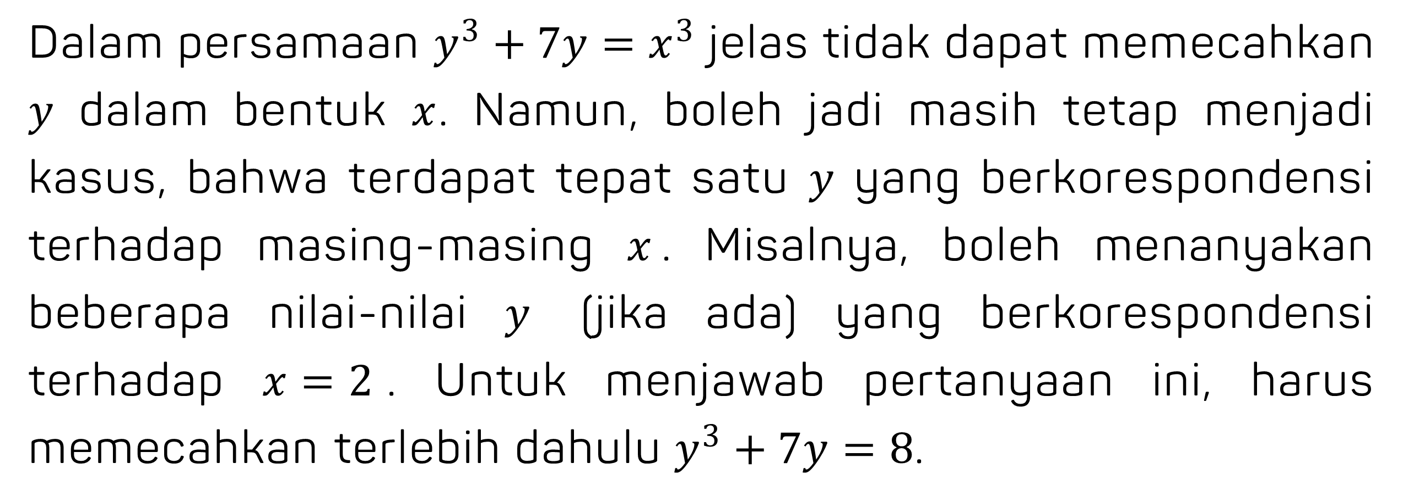
TURUNAN IMPLISIT
Dalam persamaan $y^{3}+7y=x^{3}$ jelas tidak dapat memecahkan $y$ dalam bentuk $x$. Namun, boleh jadi masih tetap menjadi kasus, bahwa terdapat tepat satu $y$ yang berkorespondensi terhadap masing-masing $x$. Misalnya, boleh menanyakan beberapa nilai-nilai $y$ (jika ada) yang berkorespondensi terhadap $x=2$. Untuk menjawab pertanyaan ini, harus memecahkan terlebih dahulu $y^{3}+7y=8$.

Slide 21
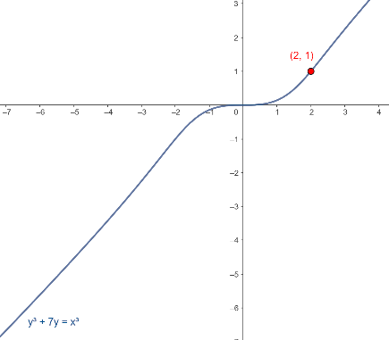
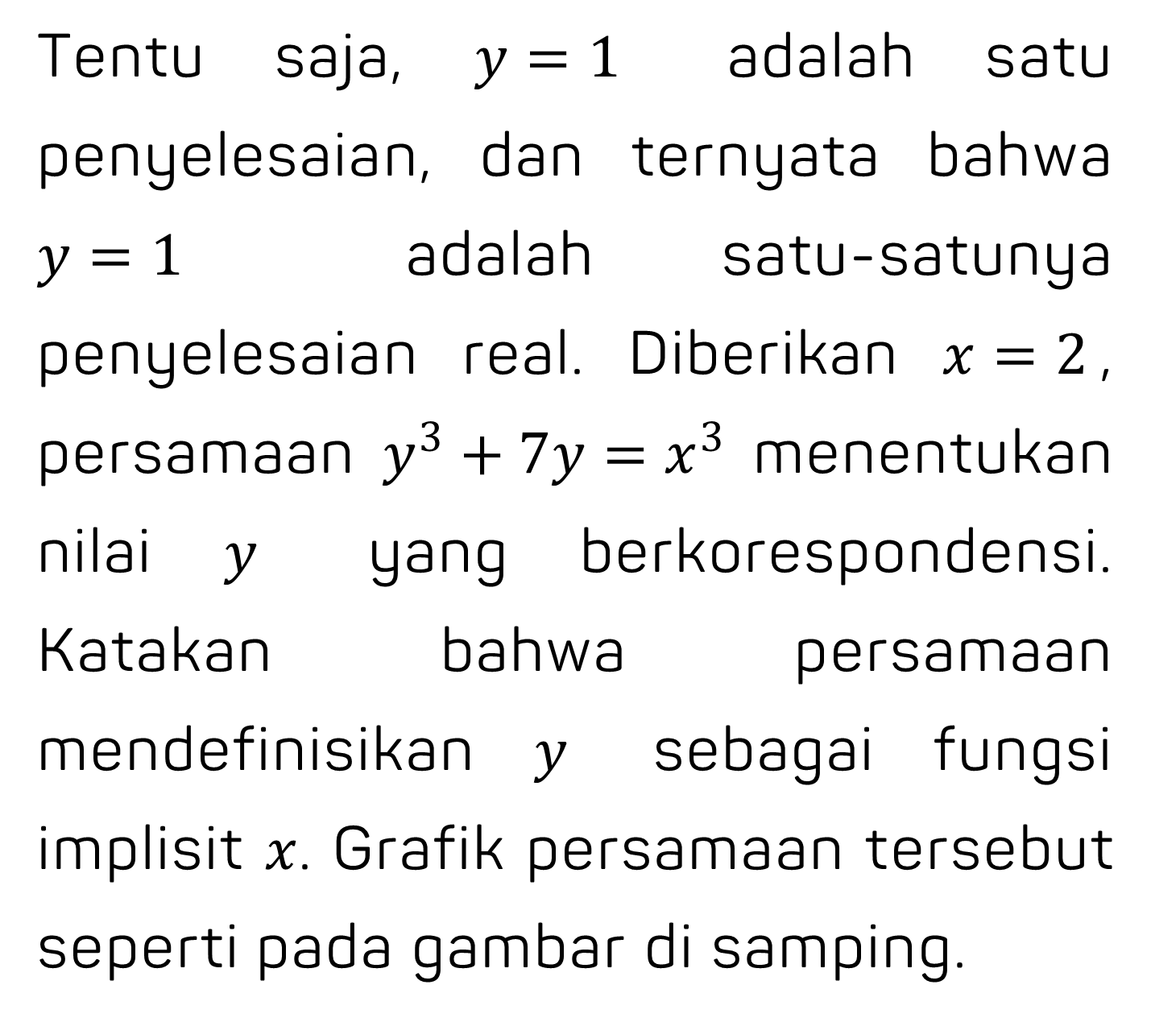
TURUNAN IMPLISIT
Tentu saja, $y=1$ adalah satu penyelesaian, dan ternyata bahwa $y=1$ adalah satu-satunya penyelesaian real. Diberikan $x=2$, persamaan $y^{3}+7y=x^{3}$ menentukan nilai $y$ yang berkorespondensi. Katakan bahwa persamaan mendefinisikan $y$ sebagai fungsi implisit $x$. Grafik persamaan tersebut seperti pada gambar di samping.

Slide 22

TURUNAN IMPLISIT
Pada grafik tersebut tampak seperti grafik fungsi yang terdiferensiasikan. Elemen baru ini tidak berbentuk $y=f(x)$. Berdasarkan grafik, anggap saja bahwa $y$ adalah sesuatu fungsi yang tidak diketahui dari $x$. Jika fungsi tersebut dinyatakan oleh $y(x)$, didapat persamaan yang ditulis sebagai berikut.
$${[y\left(x\right)]}^{3}+7y(x)=x^{3}$$
Walaupun tidak mempunyai rumus untuk $y(x)$, masih tetap dapat memperoleh kaitan antara $x, y\left(x\right),$ dan $y′(x)$ dengan mendiferensiasikan kedua ruas persamaan tersebut terhadap $x$. Dengan menggunakan Aturan Rantai, diperoleh
$$\frac{d}{dx}\left(y^{3}\right)+\frac{d}{dy}\left(7y\right)=\frac{d}{dx}x^{3}$$
$$3y^{2}\frac{dy}{dx}+7\frac{dy}{dx}=3x^{2}$$
$$\frac{dy}{dx}\left(3y^{2}+7\right)=3x^{2}$$
$$\frac{dy}{dx}=\frac{{3x}^{2}}{{3y}^{2}+7}$$

Slide 23

TURUNAN IMPLISIT
Perhatikan bahwa dalam mencari $\frac{dy}{dx}$ melibatkan $x$ dan $y$, merupakan sebuah fakta yang sering dianggap menyulitkan. Tetapi, jika hanya ingin mencari kemiringan pada suatu titik yang kedua koordinatnya diketahui, bukan merupakan kesukaran. Pada $(2,1)$,
$$\frac{dy}{dx}=\frac{{3(2)}^{2}}{{3(1)}^{2}+7}=\frac{12}{10}=\frac{6}{5}$$
Kemiringannya adalah $\frac{6}{5}$ .
Metode yang baru saja diilustrasikan untuk mencari $\frac{dy}{dx}$ tanpa terlebih dahulu menyelesaikan secara gamblng persamaan yang diberikan untuk $y$ dalam $x$ disebut Diferensiasi Implisit.
Tetapi, apakah metode-metode tersebut valid dan memberikan jawaban yang benar?. Untuk membuktikan metode tersebut, perhatikan penyelesaian contoh berikut.

Slide 24
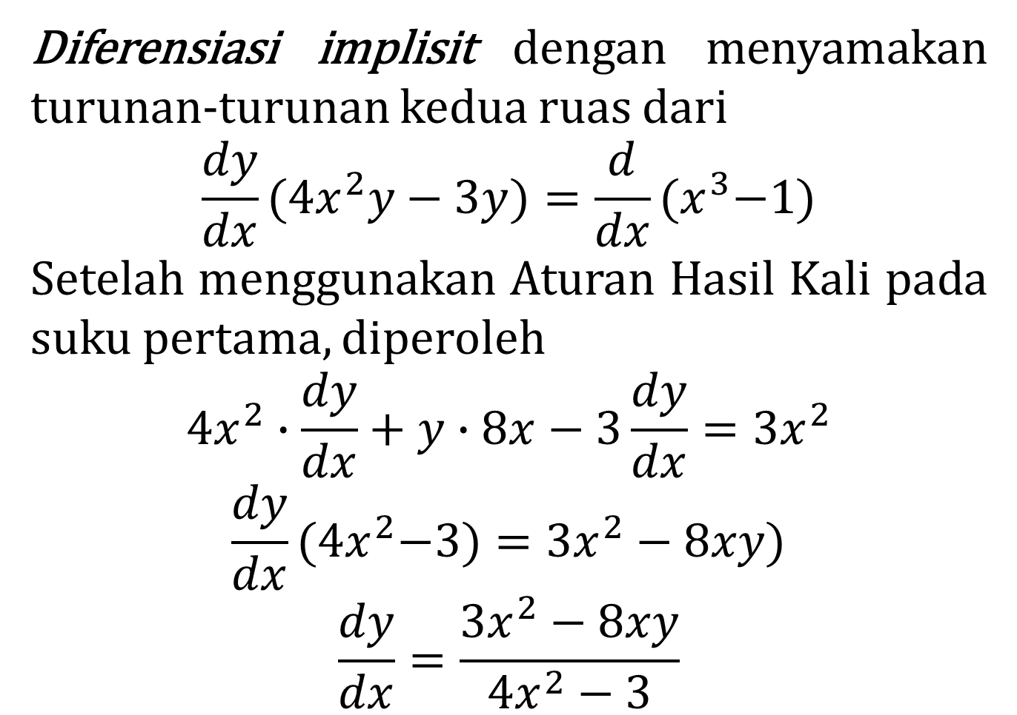

TURUNAN IMPLISIT
Contoh
Carilah $\frac{dy}{dx}$ jika ${4x}^{2}y−3y=x^{3}−1$.
Penyelesaian
Metode 1
Metode 2
menyelesaikan persamaan yang diberikan untuk $y$ secara gamblang, sebagai berikut:
$${y(4x}^{2}−3)=x^{3}−1$$
$$y=\frac{x^{3}−1}{{4x}^{2}−3}$$
Jadi,
$$\frac{dy}{dx}=\frac{{(4x}^{2}−3)({3x}^{2})−(x^{3}−1)(8x)}{{(4x}^{2}−3)^{2}}$$
$\frac{dy}{dx}= \frac{{4x}^{4}−{9x}^{2}+8x}{{(4x}^{2}−3)^{2}}$
Diferensiasi implisit dengan menyamakan turunan-turunan kedua ruas dari
$$\frac{dy}{dx}{(4x}^{2}y−3y)=\frac{d}{dx}{(x}^{3}−1)$$
Setelah menggunakan Aturan Hasil Kali pada suku pertama, diperoleh
$${4x}^{2}∙\frac{dy}{dx}+y∙8x−3\frac{dy}{dx}{=3x}^{2}$$
$$\frac{dy}{dx}{(4x}^{2}−3)={3x}^{2}−8xy)$$
$$\frac{dy}{dx}=\frac{{3x}^{2}−8xy}{{4x}^{2}−3}$$

Slide 25

TURUNAN IMPLISIT
Dua jawaban di atas terlihat berbeda. Untuk satu hal, jawaban dari Metode 1 hanya melibatkan $x$, sedangkan jawaban dari Metode 2 melibatkan $x$ maupun $y$. Namun, perlu diingat bahwa persamaan yang semula dapat dipecahkan untuk $y$ dalam bentuk $x$ dan memberikan $y=\frac{x^{3}−1}{{4x}^{2}−3}$ . Ketika mensubstitusi $y=\frac{x^{3}−1}{{4x}^{2}−3}$ ke dalam $\frac{dy}{dx}$ yang baru saja diperoleh, maka didapatkan sebagai berikut:
$$\frac{dy}{dx}=\frac{{3x}^{2}−8xy}{{4x}^{2}−3}$$
$$=\frac{{3x}^{2}−8x\frac{x^{3}−1}{{4x}^{2}−3}}{{4x}^{2}−3}$$
$$=\frac{{12x}^{4}−{9x}^{2}−{8x}^{4}+8x}{{(4x}^{2}−3)^{2}}$$
$$=\frac{{4x}^{4}−{9x}^{2}+8x}{{(4x}^{2}−3)^{2}}$$

Slide 26
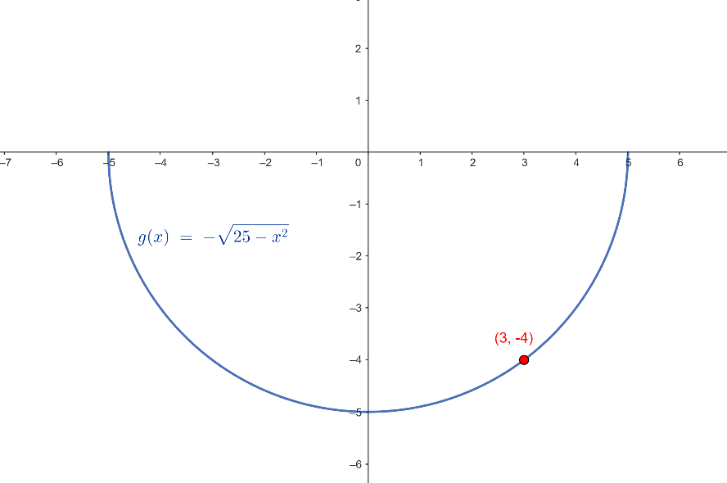
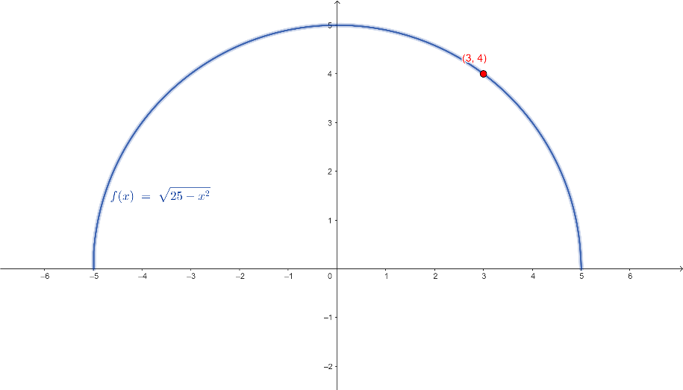
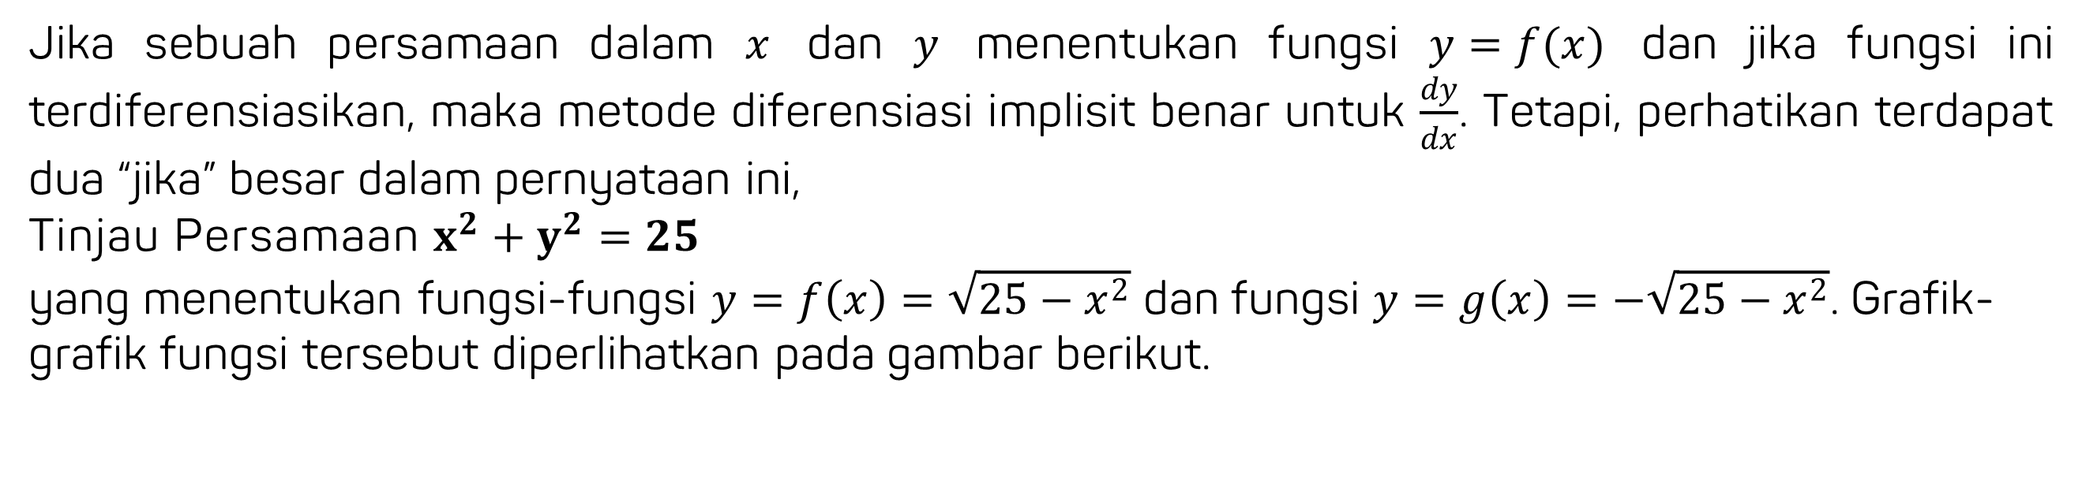
Turunan Implisit
Beberapa Kesukaran Yang Tak Ketara
Jika sebuah persamaan dalam $x$ dan $y$ menentukan fungsi $y=f(x)$ dan jika fungsi ini terdiferensiasikan, maka metode diferensiasi implisit benar untuk $\frac{dy}{dx}$. Tetapi, perhatikan terdapat dua “jika” besar dalam pernyataan ini,
Tinjau Persamaan $x^{2}+y^{2}=25$
yang menentukan fungsi-fungsi $y=f\left(x\right)=\sqrt{25−x^{2}}$ dan fungsi $y=g\left(x\right)=−\sqrt{25−x^{2}}$. Grafik-grafik fungsi tersebut diperlihatkan pada gambar berikut.

Slide 27


Turunan Implisit
Kedua fungsi tersebut terdiferensiasikan pada $(−5,5)$. Pertama, perhatikan $f$. Fungsi tersebut memenuhi $x^{2}+[f\left(x\right)]^{2}=25$.
Ketika mendiferensiasikan secara implisit dan diselesaikan untuk $f′(x)$, maka diperoleh
$$2x+2f\left(x\right)f^{′}\left(x\right)=0$$
$$f^{′}\left(x\right)=−\frac{x}{f\left(x\right)}=−\frac{x}{\sqrt{25−x^{2}}}$$
Perlakuan serupa yang lengkap terhadap $g(x)$, menghasilkan
$$g^{′}\left(x\right)=−\frac{x}{g\left(x\right)}=−\frac{x}{\sqrt{25−x^{2}}}$$
Agar lebih praktis, kedua hasil tersebut dapat diperoleh secara serempak dengan diferensiasi secara implisit dari $x^{2}+y^{2}=25$, diperoleh
$$2x+2y\frac{dy}{dx}=0$$
$$\frac{dy}{dx}=−\frac{x}{y}=\left\{\begin{aligned}\frac{−x}{\sqrt{25−x^{2}}} jika y=f(x) \\ \frac{−x}{−\sqrt{25−x^{2}}} jika y=g(x)\end{aligned}\right.$$
Pada umumnya, hasil-hasilnya identik dengan yang diperoleh di atas.

Slide 28

Turunan Implisit
Perhatikan bahwa sering cukup untuk mengetahui $\frac{dy}{dx}=−\frac{y}{x}$ agar dapat menerapkan hasil-hasil tersebut. Misalkan ingin mengetahui kemiringan garis singgung pada lingkaran $x^{2}+y^{2}=25$ ketika $x=3$. Untuk $x=3$, nilai-nilai $y$ yang berkorespondensi adalah 4 dan -4. Kemiringan di $(3, 4)$ dan $(3,−4)$, yang masing-masing diperoleh dengan mensubstitusi dalam $−\frac{y}{x}$ , masing-masing adalah $−\frac{3}{4}$ dan $\frac{3}{4}$ .
Untuk mempersulit keadaan, kita menunjukkan bahwa $x^{2}+y^{2}=25$ menentukan banyak fungsi lain. Misalnya, tinjau fungsi $h$ yang didefinisikan oleh
$$h\left(x\right)=\left\{\begin{aligned}\sqrt{25−x^{2}} jika−5≤x≤3 \\ −\sqrt{25−x^{2}} jika 3<x≤5\end{aligned}\right.$$
Fungsi tersebut juga memenuhi $x^{2}+y^{2}=25$, karena $x^{2}+{[h\left(x\right)]}^{2}=25$. Tetapi, tidak kontinu di $x=3$, sehingga tentu saja tidak mempunyai turunan di sana.

Slide 29
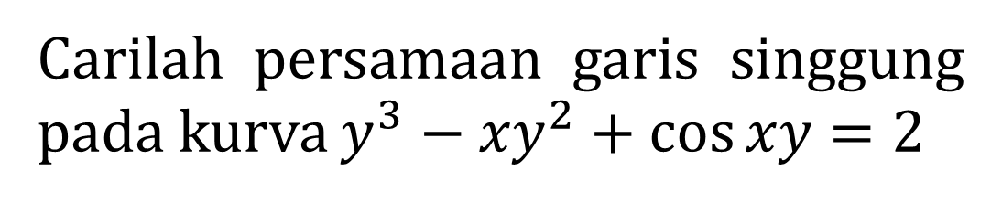

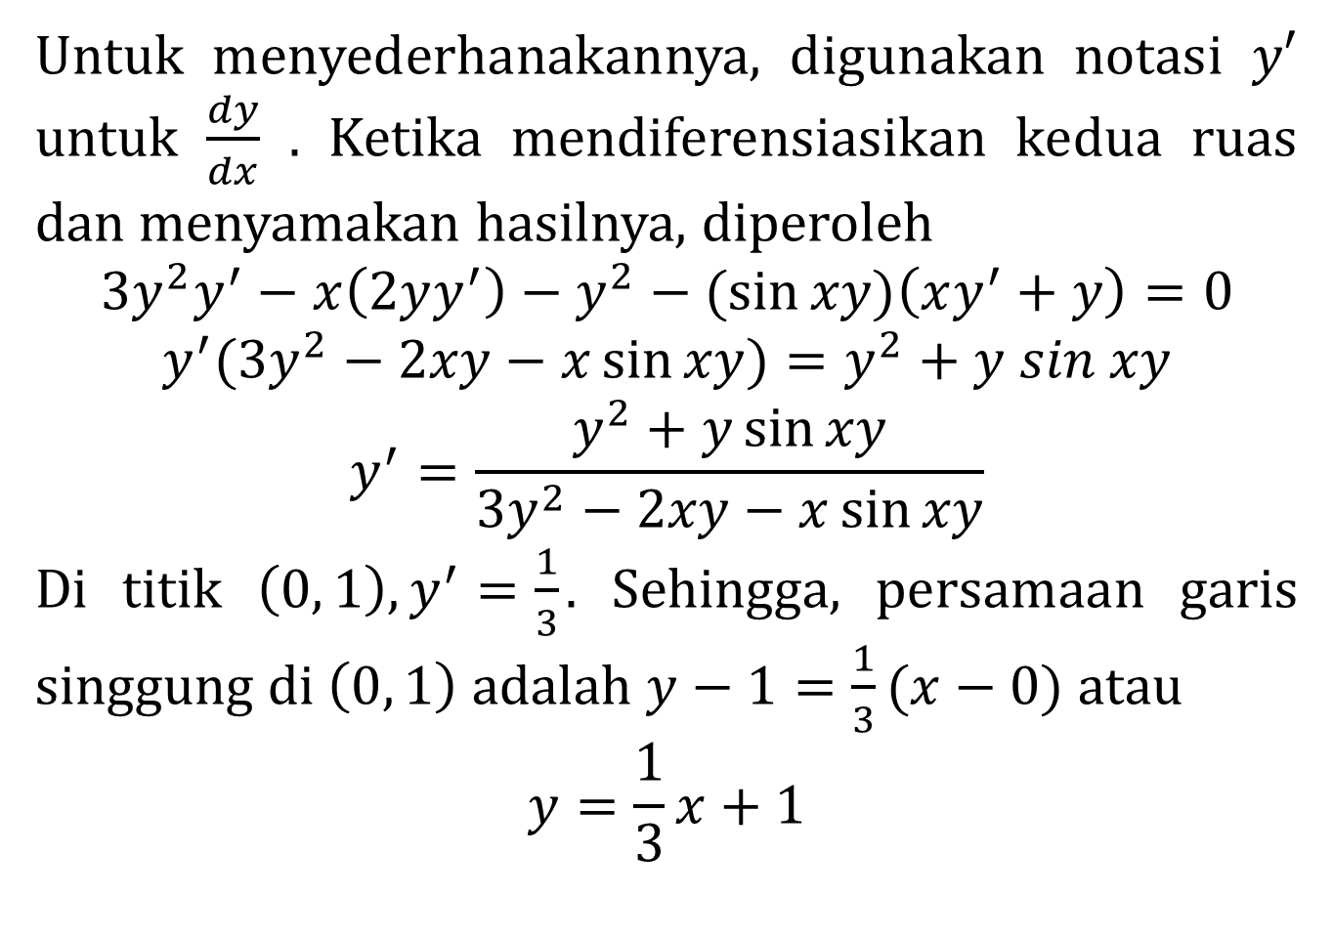
TURUNAN IMPLISIT
Contoh
Contoh
Carilah $\frac{dy}{dx}$ jika $x^{2}+5y^{3}=x+9$
Carilah persamaan garis singgung pada kurva $y^{3}−{xy}^{2}+\cos{xy=2}$
Penyelesaian
Penyelesaian
$$\frac{d}{dx}\left(x^{2}+5y^{3}\right)=\frac{d}{dx}(x+9)$$
$$2x+15y^{2}\frac{dy}{dx}=1$$
$$\frac{dy}{dx}=\frac{1−2x}{15y^{2}}$$
Untuk menyederhanakannya, digunakan notasi $y′$ untuk $\frac{dy}{dx}$ . Ketika mendiferensiasikan kedua ruas dan menyamakan hasilnya, diperoleh
$$3y^{2}y^{′}−x\left(2yy^{′}\right)−y^{2}−(\sin{xy)\left(xy^{′}+y\right)=0}$$
$$y^{′}(3y^{2}−2xy−x\sin{xy)=y^{2}+y sin xy}$$
$$y^{′}=\frac{y^{2}+y\sin{xy}}{3y^{2}−2xy−x\sin{xy}}$$
Di titik $\left(0, 1\right), y^{′}=\frac{1}{3}$. Sehingga, persamaan garis singgung di $\left(0, 1\right)$ adalah $y−1=\frac{1}{3}(x−0)$ atau
$$y=\frac{1}{3}x+1$$

Slide 30

Turunan Implisit
Aturan Pangkat Lagi
Sebelumnya telah dipelajari bahwa $D_{x}\left(x^{n}\right)={nx}^{n−1}$, di mana $n$ adalah sembarang bilangan bulat. Sekarang, diperluas untuk kasus dengan $n$ adalah sembarang bilangan rasional.
Aturan Pangkat :
Misalkan $r$ sembarang bilangan rasional. Maka untuk $x>0$, $D_{x}\left(x^{r}\right)={rx}^{r−1}$
Jika $r$ dapat dituliskan dalam suku terendah sebagai $r=\frac{p}{q}$, di mana $q$ ganjil, maka $D_{x}\left(x^{r}\right)={rx}^{r−1}$ untuk semua $x$.
Bukti :Karena $r$ rasional, maka $r$ dapat dituliskan sebagai $\frac{p}{q}$ , di mana $p$ dan $q$ bilangan bulat dan $q>0$. Misalkan $y=x^{r}=x^{\frac{p}{q}}$ , maka $y^{q}=x^{p}$ dan dengan diferensiasi implisit $qy^{q−1}D_{x}y={px}^{p−1}$ . Jadi,
$$D_{x}y=\frac{{px}^{p−1}}{qy^{q−1}}=\frac{p}{q}\frac{x^{p−1}}{{{(x}^{\frac{p}{q}})}^{q−1} }=\frac{p}{q}\frac{x^{p−1}}{x^{p−\frac{p}{q}} }=\frac{p}{q}x^{p−1−p+\frac{p}{q}}=\frac{p}{q}x^{\frac{p}{q}−1}=rx^{r−1}$$

Slide 31
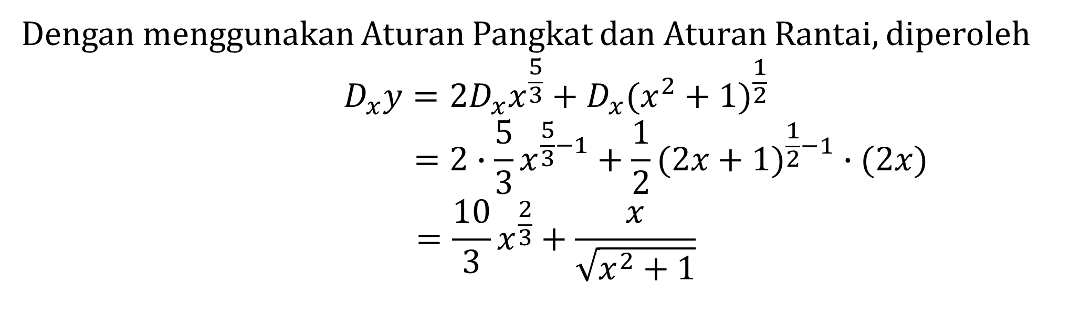
Turunan Implisit
Aturan Pangkat Lagi
Contoh
Jika $y={2x}^{\frac{5}{3}}+\sqrt{x^{2}+1},$ carilah $D_{x}y$.
Penyelesaian
Dengan menggunakan Aturan Pangkat dan Aturan Rantai, diperoleh
$$D_{x}y=2D_{x}x^{\frac{5}{3}}+D_{x}(x^{2}+1)^{\frac{1}{2}}$$
$$=2∙\frac{5}{3}x^{\frac{5}{3}−1}+\frac{1}{2}(2x+1)^{\frac{1}{2}−1}∙(2x)$$
$$=\frac{10}{3}x^{\frac{2}{3}}+\frac{x}{\sqrt{x^{2}+1}}$$

Slide 32
TERIMA KASIH

